Slide 1
KART OYUNU
FATMA NUR ATAGÜN
HAYRUNNİSA KAYA

Slide 2
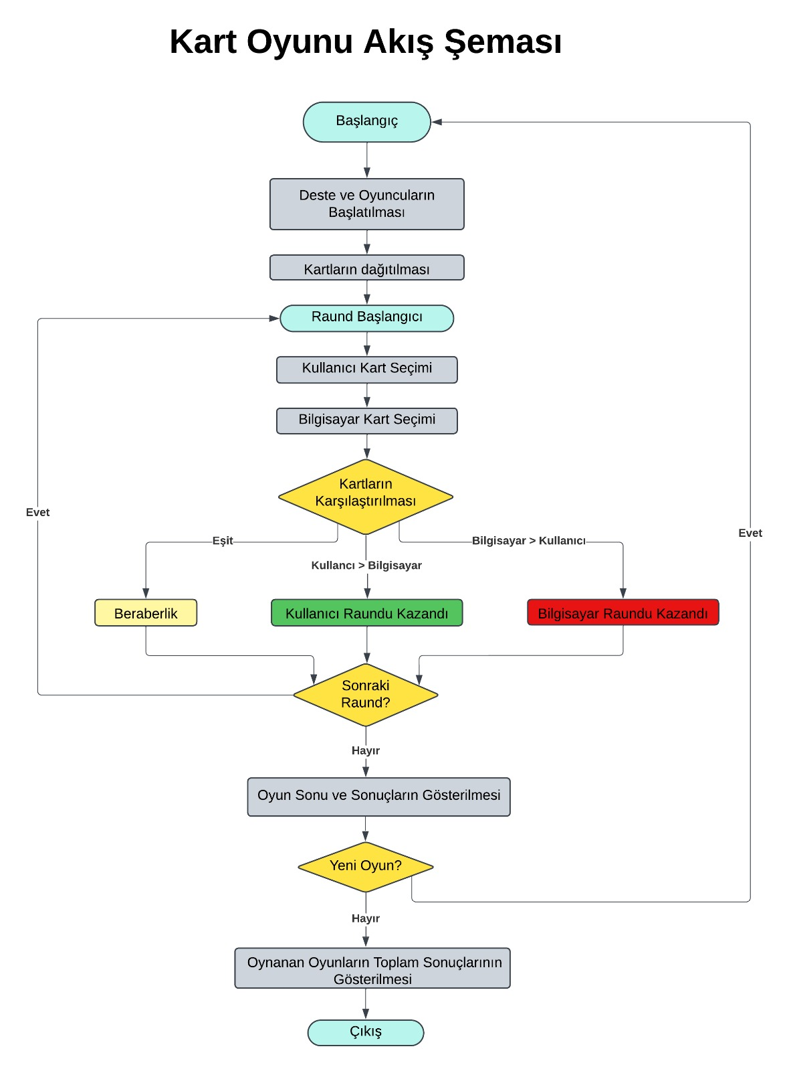

Slide 3

NELER KULLANDIK?
İnterface : Kodda IOyun adıyla tanımlanmıştır ve temel işlevi oyunla ilgili gerekli işlevleri tanımlamak ve şablon oluşturmaktır.
Override : Base sınıftan miras alınan bir metodu, özelleştirmek ve o metodun davranışını değiştirmek için kullanılmıştır. KartliOyun sınıfı Baslat() metodunu override ederek oyunun başlatılma işlevini kendine özgü bir şekilde uygular.
Abstract : Oyun sınıfında, oyunun başlatılma işlevi olan Baslat() metodunu tanımlamak için kullanılmıştır.
Overload : KartCiz(int deger): Bu versiyon, sadece kartın değerini alır ve varsayılan renkte bir kart çizer.
KartCiz(int deger, string renk): Bu versiyon, kartın değerini ve bir renk parametresi alır. Bu sayede, kartın rengini değiştirmek mümkün olur.
Bu iki metodun isimleri aynı (KartCiz), ancak parametreleri farklıdır. Bu nedenle, C# derleyicisi bunları farklı metodlar olarak kabul eder ve buna overload denir. Böylece, kodun farklı senaryolarda aynı metod adıyla farklı işlevler gerçekleştirmesi sağlanır.
Virtual : KartDagit metodu, virtual olarak işaretlenmiş. Bu, bu metodun başka sınıflarda (örneğin, KartliOyun sınıfında) override edilmesine olanak sağlar.

